Slide 1
第16章
反射
  类别载入与检视
  使用反射生成与操作对象

Slide 2
简介Class与类别载入
真正需要使用一个类别时才会加以加载
java.lang.Class对象代表了Java应用程序在运行时所加载的类别或接口实例
可以透过Object的getClass()方法来取得每一个对象对应的Class对象，或者是透过"class"常量（Classliteral）

Slide 3
简介Class与类别载入
String name = "caterpillar";
Class stringClass = name.getClass();
System.out.println("类别名称：" +
stringClass.getName());
System.out.println("是否为接口：" +
stringClass.isInterface());
System.out.println("是否为基本型态：" +
stringClass.isPrimitive());
System.out.println("是否为数组对象：" +
stringClass.isArray());
System.out.println("父类别名称：" +
stringClass.getSuperclass().getName());
Class stringClass = String.class;

Slide 4
简介Class与类别载入
所谓「真正需要」通常指的是要使用指定的类别生成对象
例如使用Class.forName()加载类别，或是使用ClassLoader的loadClass()载入类别
public class TestClass {
static {
System.out.println("类别被载入");
}
}
TestClass test = null;
System.out.println("宣告TestClass参考名称");
test = new TestClass();
System.out.println("生成TestClass实例");

Slide 5
简介Class与类别载入
Class的讯息是在编译时期就被加入至.class档案中
执行时期JVM在使用某类别时，会先检查对应的Class对象是否已经加载
如果没有加载，则会寻找对应的.class档案并载入

Slide 6
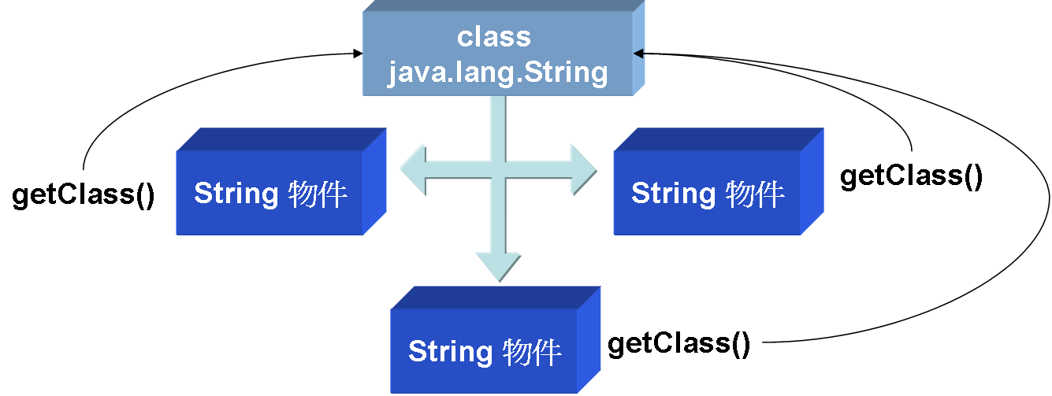
简介Class与类别载入
一个类别在JVM中只会有一个Class实例
每个类别的实例都会记得自己是由哪个Class实例所生成
可使用getClass()或.class来取得Class实例

Slide 7
简介Class与类别载入
数组是一个对象，也有其对应的Class实例
System.out.println(boolean.class);
System.out.println(void.class);
int[] iarr = new int[10];
System.out.println(iarr.getClass().toString());
double[] darr = new double[10];
System.out.println(darr.getClass().toString());
boolean
void
class [I
class [D

Slide 8
从Class中获取信息
Class对象表示所加载的类别，取得Class对象之后，您就可以取得与类别相关联的信息
  套件的对应型态是java.lang.Package
  建构方法的对应型态是java.lang.reflect.Constructor
  方法成员的对应型态是java.lang.reflect.Method
  数据成员的对应型态是java.lang.reflect.Field

Slide 9
从Class中获取信息
try {
Class c = Class.forName(args[0]);
Package p = c.getPackage();
System.out.println(p.getName());
}
catch(ArrayIndexOutOfBoundsException e) {
System.out.println("没有指定类别");
}
catch(ClassNotFoundException e) {
System.out.println("找不到指定类别");
}

Slide 10
从Class中获取信息
Class c = Class.forName(args[0]);
//取得套件代表对象
Package p = c.getPackage();
System.out.printf("package %s;%n", p.getName());
//取得型态修饰，像是class、interface
int m = c.getModifiers();
System.out.print(Modifier.toString(m) + " ");
//如果是接口
if(Modifier.isInterface(m)) {
System.out.print("interface ");
}
else {
System.out.print("class ");
}
System.out.println(c.getName() + " {");

Slide 11
从Class中获取信息
//取得宣告的数据成员代表对象
Field[] fields = c.getDeclaredFields();
for(Field field : fields) {
//显示权限修饰，像是public、protected、private
System.out.print("\t" +
Modifier.toString(field.getModifiers()));
//显示型态名称
System.out.print(" " +
field.getType().getName() + " ");
//显示数据成员名称
System.out.println(field.getName() + ";");
}

Slide 12
从Class中获取信息
//取得宣告的建构方法代表对象
Constructor[] constructors =
c.getDeclaredConstructors();
for(Constructor constructor : constructors) {
//显示权限修饰，像是public、protected、private
System.out.print("\t" +
Modifier.toString(
constructor.getModifiers()));
//显示建构方法名称
System.out.println(" " +
constructor.getName() + "();");
}

Slide 13
从Class中获取信息
//取得宣告的方法成员代表对象
Method[] methods = c.getDeclaredMethods();
for(Method method : methods) {
//显示权限修饰，像是public、protected、private
System.out.print("\t" +
Modifier.toString(
method.getModifiers()));
//显示返回值型态名称
System.out.print(" " +
method.getReturnType().getName() + " ");
//显示方法名称
System.out.println(method.getName() + "();");
}

Slide 14
简介类别加载器
Bootstrap Loader通常由C撰写而成
Extended Loader是由Java所撰写而成，实对应sun.misc.Launcher$ExtClassLoader（Launcher中的内部类别）
System Loader是由Java撰写而成，实际对应于sun.misc. Launcher$AppClassLoader（Launcher中的内部类别）

Slide 15
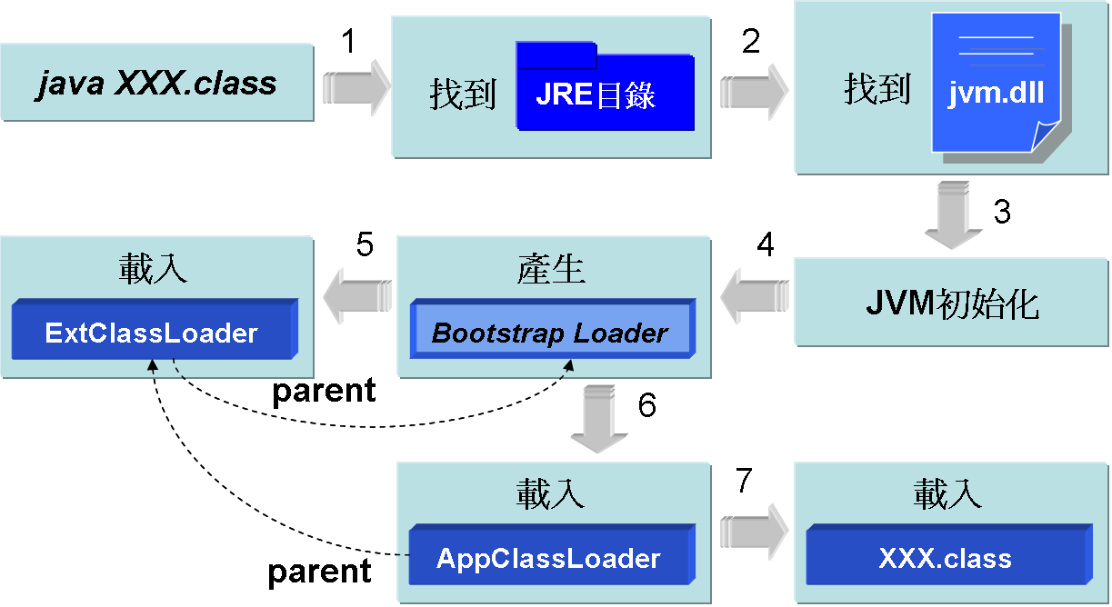
简介类别加载器

Slide 16
简介类别加载器
BootstrapLoader会搜寻系统参数sun.boot.class.path中指定位置的类别
预设是JRE所在目录的classes下之.class档案，或lib目录下.jar档案中（例如rt.jar）的类别
System.getProperty("sun.boot.class.path")显示sun.boot.class.path中指定的路径

Slide 17
简介类别加载器
Extended Loader（sun.misc.Launcher$ExtClassLoader）是由Java撰写而成，会搜寻系统参数java.ext.dirs中指定位置的类别
预设是JRE目录下的lib\ext\classes目录下的.class档案，或lib\ext目录下的.jar档案中（例如rt.jar）的类别
System.getProperty("java.ext.dirs")陈述来显示java.ext.dirs中指定的路径

Slide 18
简介类别加载器
System Loader（sun.misc.Launcher$AppClassLoader）是由Java撰写而成，会搜寻系统参数java.class.path中指定位置的类别，也就是Classpath所指定的路径
默认是目前工作路径下的.class档案
System.getProperty("java.class.path")陈述来显示java.class.path中指定的路径

Slide 19
简介类别加载器
ootstrapLoader会在JVM启动之后产生，之后它会载入ExtendedLoader并将其parent设为Bootstrap Loader，然後BootstrapLoader再载入SystemLoader并将其parent设定为ExtClassLoader
每个类别加载器会先将加载类别的任务交由其parent，如果parent找不到，才由自己负责载入
载入类别时，会以Bootstrap Loader→Extended Loader→SystemLoader的顺序来寻找类别
  都找不到，就会丢出NoClassDefFoundError

Slide 20
简介类别加载器
类别加载器在Java中是以java.lang.ClassLoader型态存在
每一个类别被载入后，都会有一个Class的实例来代表，而每个Class的实例都会记得自己是由哪个ClassLoader载入
可以由Class的getClassLoader()取得载入该类别的ClassLoader，而从ClassLoader的getParent()方法可以取得自己的parent

Slide 21
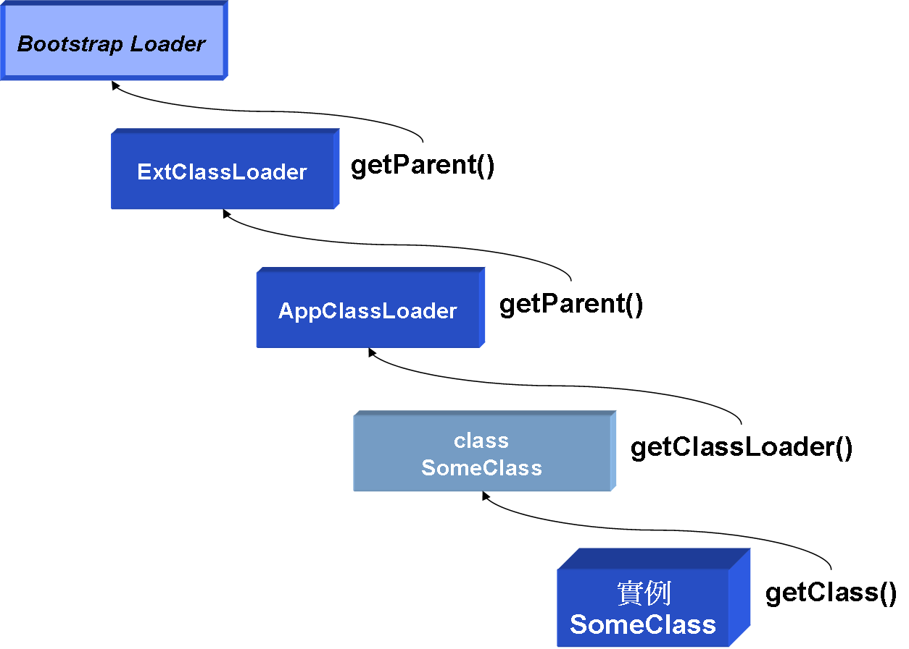
简介类别加载器

Slide 22
简介类别加载器
//建立SomeClass实例
SomeClass some = new SomeClass();
//取得SomeClass的Class实例
Class c = some.getClass();
//取得ClassLoader
ClassLoader loader = c.getClassLoader();
System.out.println(loader);
//取得父ClassLoader
System.out.println(loader.getParent());
//再取得父ClassLoader
System.out.println(loader.getParent().getParent());

Slide 23
简介类别加载器
取得ClassLoader的实例之后，您可以使用它的loadClass()方法来加载类别
使用loadClass()方法加载类别时，不会执行静态区块
静态区块的执行会等到真正使用类别来建立实例时

Slide 24
简介类别加载器
try {
System.out.println("载入TestClass2");
ClassLoader loader = ForNameDemoV3.class.getClassLoader();
Class c = loader.loadClass("onlyfun.caterpillar.TestClass2");
System.out.println("使用TestClass2宣告参考名称");
TestClass2 test = null;
System.out.println("使用TestClass2建立对象");
test = new TestClass2();
}
catch(ClassNotFoundException e) {
System.out.println("找不到指定的类别");
}

Slide 25
使用自己的ClassLoader
可以在使用java启动程序时，使用以下的指令来指定ExtClassLoader的搜寻路径
可以在使用java启动程序时，使用-classpath或-cp来指定AppClassLoader的搜寻路径，也就是设定Classpath
java -Djava.ext.dirs=c:\workspace\ YourClass
java -classpath c:\workspace\ YourClass

Slide 26
使用自己的ClassLoader
ExtClassLoader与AppClassLoader在程序启动后会在虚拟机中存在一份
在程序运行过程中就无法再改变它的搜寻路径，如果在程序运行过程中
打算动态决定从其它的路径加载类别，就要产生新的类别加载器

Slide 27
使用自己的ClassLoader
可以使用URLClassLoader来产生新的类别加载器
搜寻SomeClass类别时，会一路往上委托至BootstrapLoader先开始搜寻，接着是ExtClassLoader、AppClassLoader，如果都找不到，才使用新建的ClassLoader搜寻
URL url = new URL("file:/d:/workspace/");
ClassLoader urlClassLoader =
new URLClassLoader(new URL[] {url});
Class c = urlClassLoader.loadClass("SomeClass");

Slide 28
使用自己的ClassLoader
每次寻找类别时都是委托parent开始寻找
除非有人可以侵入您的计算机，置换掉标準Java SEAPI与您自己安装的延伸套件，否则是不可能藉由撰写自己的类别加载器来载入恶意类别

Slide 29
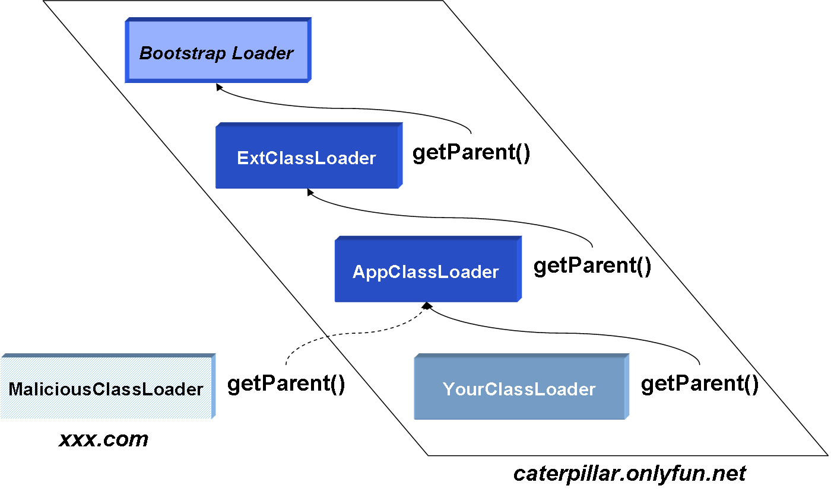
使用自己的ClassLoader

Slide 30
使用自己的ClassLoader
由同一个ClassLoader载入的类别档案，会只有一份Class实例
如果同一个类别档案是由两个不同的ClassLoader载入，则会有两份不同的Class实例
如果有两个不同的ClassLoader搜寻同一个类别，而在parent的AppClassLoader搜寻路径中就可以找到指定类别的话，则Class实例就只会有一个
如果父ClassLoader找不到，而是由各自的ClassLoader搜寻到，则Class的实例会有两份

Slide 31
使用自己的ClassLoader
//测试路径
String classPath = args[0];
//测试类别
String className = args[1];
URL url1 = new URL(classPath);
//建立ClassLoader
ClassLoader loader1 =
new URLClassLoader(new URL[] {url1});
//加载指定类别
Class c1 = loader1.loadClass(className);
//显示类别描述
System.out.println(c1);
URL url2 = new URL(classPath);
ClassLoader loader2 =
new URLClassLoader(new URL[] {url2});
Class c2 = loader2.loadClass(className);
System.out.println(c2);
System.out.println("c1与c1为同一实例？"
+ (c1 == c2));

Slide 32
生成物件
使用Class的newInstance()方法来实例化一个对象
Class c = Class.forName(args[0]);
List list = (List) c.newInstance();
for(int i = 0; i < 5; i++) {
list.add("element " + i);
}
for(Object o: list.toArray()) {
System.out.println(o);
}

Slide 33
生成物件
如果您要在动态加载及生成对象时指定对象的初始化自变量
  要先指定参数型态
  取得Constructor物件
  使用Constructor的newInstance()并指定参数的接受值

Slide 34
生成物件
Class c = Class.forName(args[0]);
//指定参数型态
Class[] params = new Class[2];
//第一个参数是String
params[0] = String.class;
//第二个参数是int
params[1] = Integer.TYPE;
//取得对应参数列的建构方法
Constructor constructor =
c.getConstructor(params);
//指定自变量内容
Object[] argObjs = new Object[2];
argObjs[0] = "caterpillar";
argObjs[1] = new Integer(90);
//给定自变量并实例化
Object obj = constructor.newInstance(argObjs);

Slide 35
呼叫方法
方法的对象代表是java.lang.reflect.Method的实例
使用invoke()方法来动态呼叫指定的方法

Slide 36
呼叫方法
Class c = Class.forName(args[0]);
//使用无参数建构方法建立对象
Object targetObj = c.newInstance();
//设定参数型态
Class[] param1 = {String.class};
//根据参数型态取回方法对象
Method setNameMethod = c.getMethod("setName", param1);
//设定自变量值
Object[] argObjs1 = {"caterpillar"};
//给定自变量呼叫指定对象之方法
setNameMethod.invoke(targetObj, argObjs1);
Class[] param2 = {Integer.TYPE};
Method setScoreMethod =
c.getMethod("setScore", param2);
Object[] argObjs2 = {new Integer(90)};
setScoreMethod.invoke(targetObj, argObjs2);
//显示对象描述
System.out.println(targetObj);

Slide 37
呼叫方法
一个存取私有方法的例子
Method privateMethod =
c.getDeclaredMethod("somePrivateMethod", new Class[0]);
privateMethod.setAccessible(true);
privateMethod.invoke(targetObj, argObjs);

Slide 38
修改成员值
Class c = Class.forName(args[0]);
Object targetObj = c.newInstance();
Field testInt = c.getField("testInt");
testInt.setInt(targetObj, 99);
Field testString = c.getField("testString");
testString.set(targetObj, "caterpillar");
System.out.println(targetObj);
Field privateField = c.getDeclaredField("privateField");
privateField.setAccessible(true);
privateField.setInt(targetObj, 99);

Slide 39
再看数组对象
System.out.println("short数组类别：" + sArr.getClass());
System.out.println("int数组类别：" + iArr.getClass());
System.out.println("long数组类别：" + lArr.getClass());
System.out.println("float数组类别：" + fArr.getClass());
System.out.println("double数组类别：" + dArr.getClass());
System.out.println("byte数组类别：" + bArr.getClass());
System.out.println("boolean数组类别：" + zArr.getClass());
System.out.println("String数组类别：" + strArr.getClass());
short数组类别：class [S
int数组类别：class [I
long数组类别：class [J
float数组类别：class [F
double数组类别：class [D
byte数组类别：class [B
boolean数组类别：class [Z
String数组类别：class [Ljava.lang.String;

Slide 40
再看数组对象
使用反射机制动态生成数组
Class c = String.class;
Object objArr = Array.newInstance(c, 5);
for(int i = 0; i < 5; i++) {
Array.set(objArr, i, i+"");
}
for(int i = 0; i < 5; i++) {
System.out.print(Array.get(objArr, i) + " ");
}
System.out.println();
String[] strs = (String[]) objArr;
for(String s : strs) {
System.out.print(s + " ");
}

Slide 41
再看数组对象
Class c = String.class;
//打算建立一个3*4数组
int[] dim = new int[]{3, 4};
Object objArr = Array.newInstance(c, dim);
for(int i = 0; i < 3; i++) {
Object row = Array.get(objArr, i);
for(int j = 0; j < 4; j++) {
Array.set(row, j, "" + (i+1)*(j+1));
}
}
for(int i = 0; i < 3; i++) {
Object row = Array.get(objArr, i);
for(int j = 0; j < 4; j++) {
System.out.print(Array.get(row, j) + " ");
}
System.out.println();
}

Slide 42
Proxy类别
java.lang.reflect.Proxy类别，可协助您实现动态代理功能

